Slide 1









WeatherWiseMarkov
Informe de Proyecto
Maestra: Valeria Soto Mendoza.
ModelosComputacionales-828-6NSB-ValeriaSoto
Por Salvador Paniagua de la Fuente -19278475
Erick Misael Rodríguez Ramírez - 20302740
Estrella Guadalupe López Armendáriz -20305062
Yair Alejandro Torres Siller - 18043044
Darwin Dadier Solis Cedillo - 20310920

Slide 2


Descripción del proyecto:
Este proyecto trabajará usando cadenas de Markov para modelar y simular patrones climáticos basados en datos históricos recopilados durante varios meses; concretamente en Saltillo, Coahuila. El análisis incluye la transición entre 4 estados climáticos, el cálculo de probabilidades de cambio entre estos estados, la construcción del clima del día siguiente y la simulación del clima futuro para un número específico de días a partir de diferentes condiciones climáticas iniciales.

Slide 3


Metas:
1.
2.
3.
Utilizar los datos recopilados de los estados climáticos para comprender y modelar las transiciones entre diferentes estados en la ciudad de Saltillo.
·Que el código sea moldeable y adaptable a cualquier estado de clima; es decir, que no sea solo para un tipo concreto de datos.
·El código fuente debe crear conteos para los futuros cambios de estados, independiente cual sea.
4.
5.
6.
·Asegurar que las frecuencias de transición se conviertan en probabilidades normalizadas para permitir una representación adecuada de la matriz de transición de Markov.
Utilizar la matriz de transición de Markov para simular el estado del clima en un período futuro dado un estado climático inicial.
Se mostrará un gráfico de los diferentes estados climáticos donde se mostrará su frecuencia dependiendo su estado inicial

Slide 4
Metas:
7.
Se buscará obtener la predicción del clima de todo el mes de diciembre tomando en cuenta los 4 estados como estado base con lo cual se mostrará los 31 días para cada estado y así determinar el conteo total y el promedio de días en cada estado.

Slide 5


Estados
1:Nublado
2:Lluvioso
3: Tormenta
0: Soleado
El clima nublado se diferencia del clima parcialmente nublado, en el que las nubes no cubren por completo el cielo, dejando claros entre ellas.
Puede ser ligera o intensa, y generalmente ocurre cuando las nubes están cargadas de humedad y la temperatura es lo suficientemente baja para que el vapor de agua se condense en gotas líquidas.
Incluye varios componentes:
Lluvia intensa:
Relámpagos.
Truenos.
Vientos fuertes.
Granizo.
El clima soleado se refiere a un día en el que el cielo está sin nubes y el sol brilla12. La ausencia de nubes permite que el sol brille y proporcione calor

Slide 6
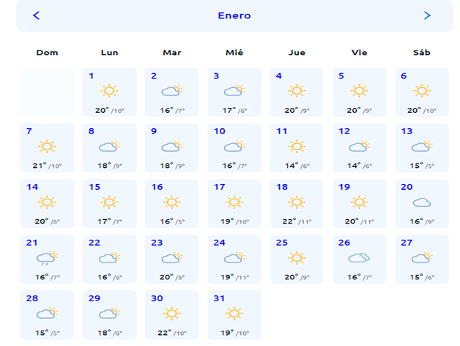
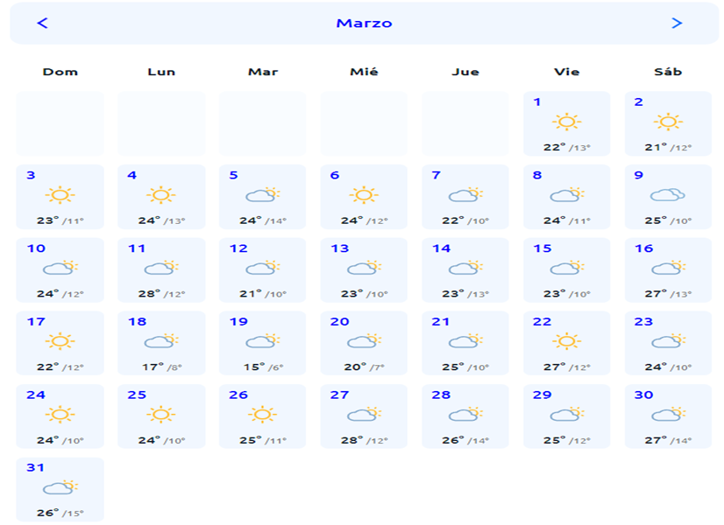
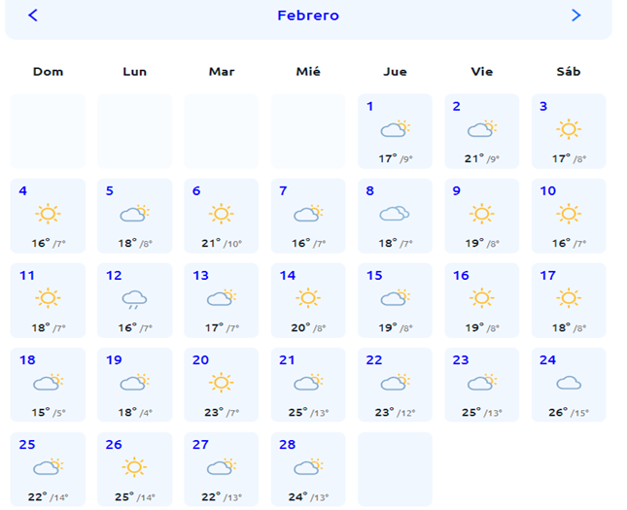
Previsión de los meses
De enero a marzo 2023

Slide 7
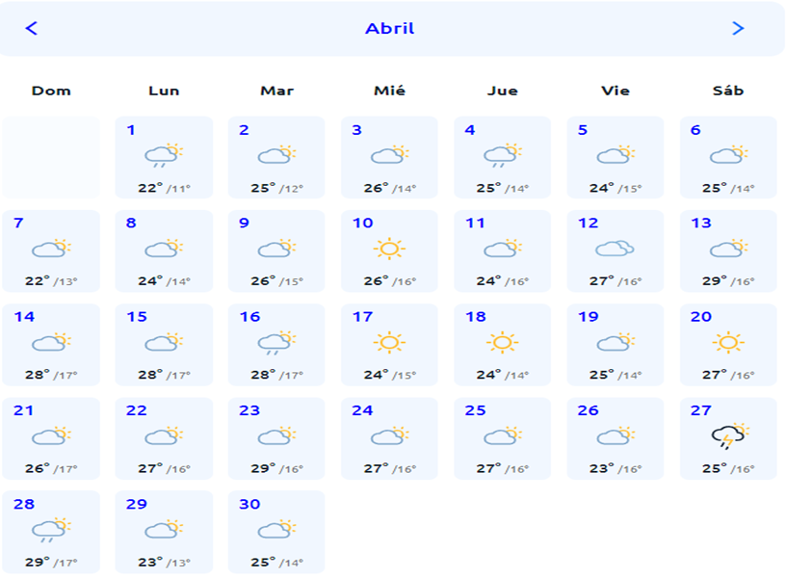
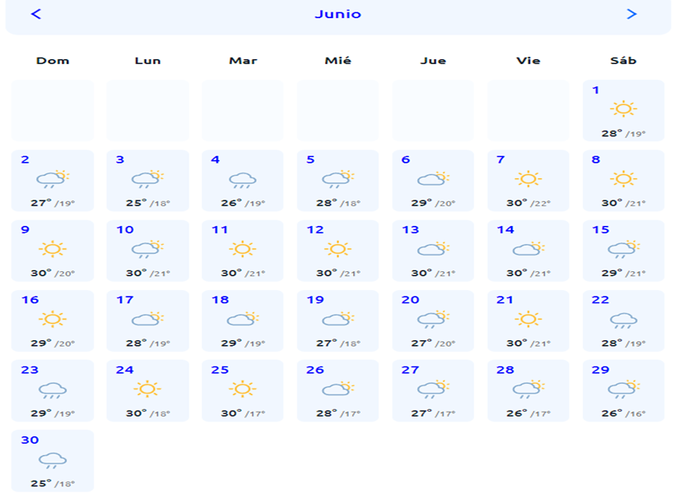
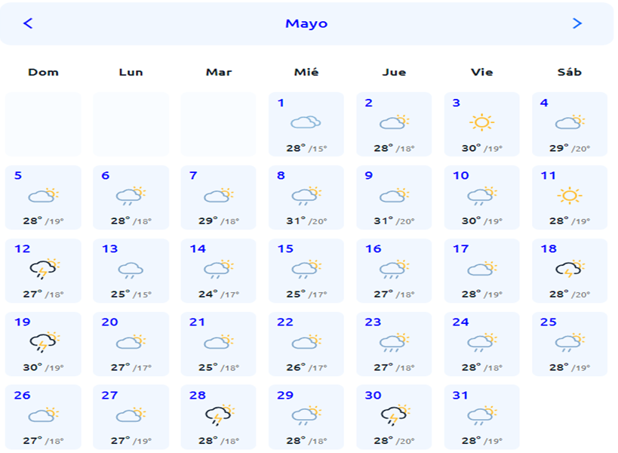
Previsión de los meses
De abril a junio 2023

Slide 8
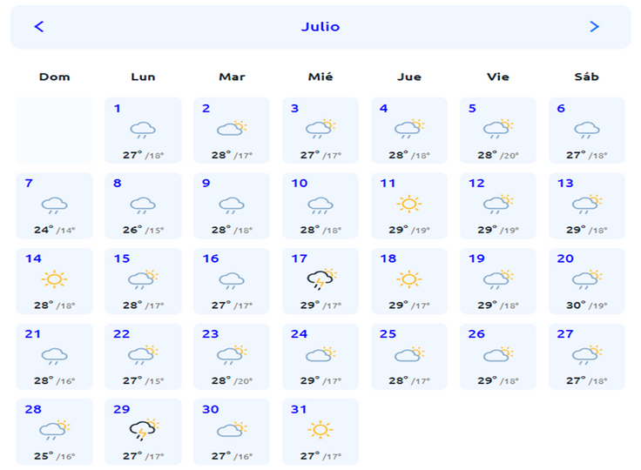
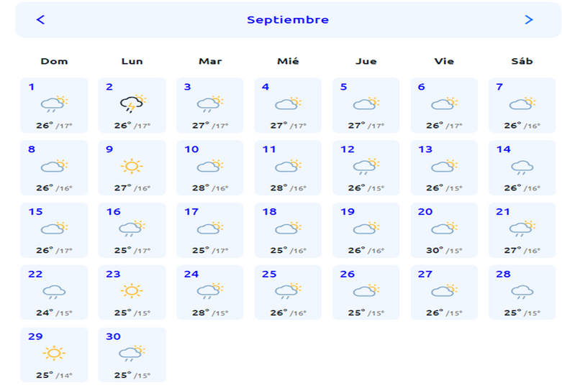
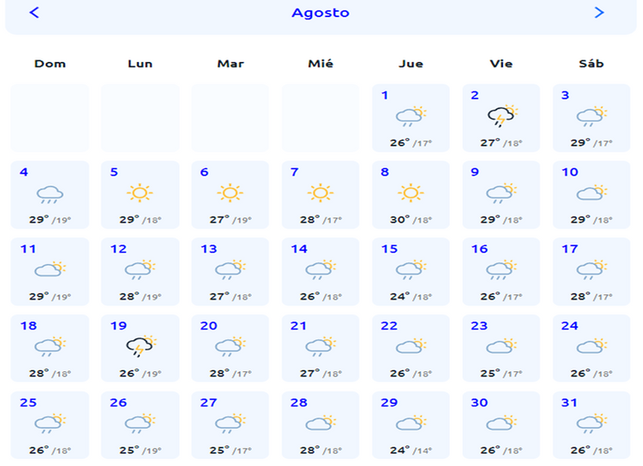
Previsión de los meses
De Julio a Septiembre 2023

Slide 9
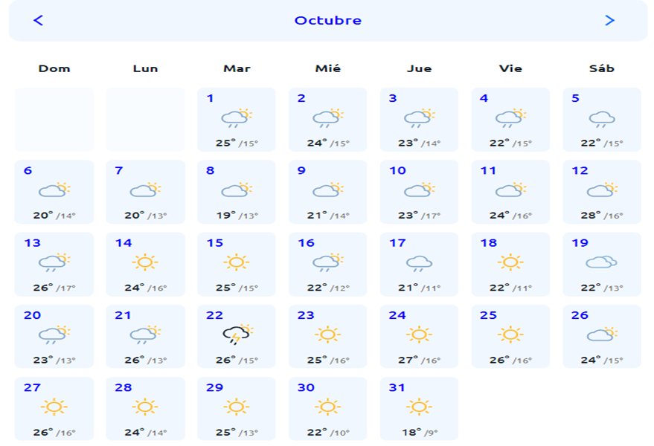
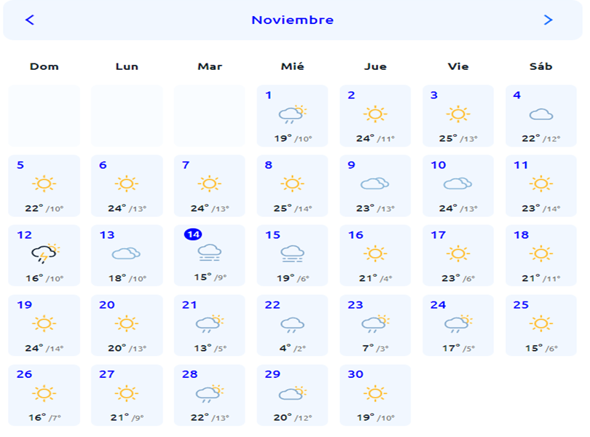
Previsión de los meses
De Octubre y Noviembre 2023

Slide 10
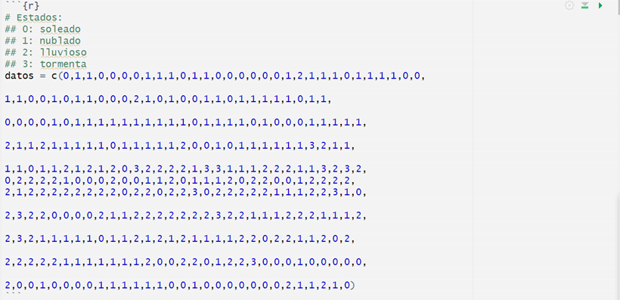

Se recopílaron los datos del estado de clima de los meses de Enero y Noviembre del 2023 en Saltillo, Coahuila, para asi generar la cadena de Markov; siendo los datos los siguientes. Siendo 334 en total.
Explication

Slide 11
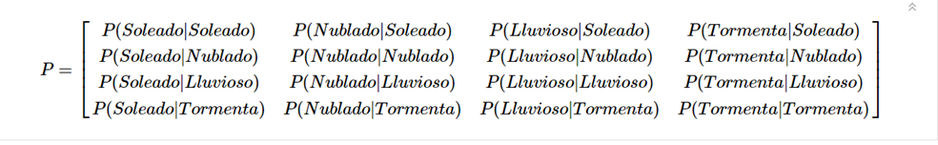
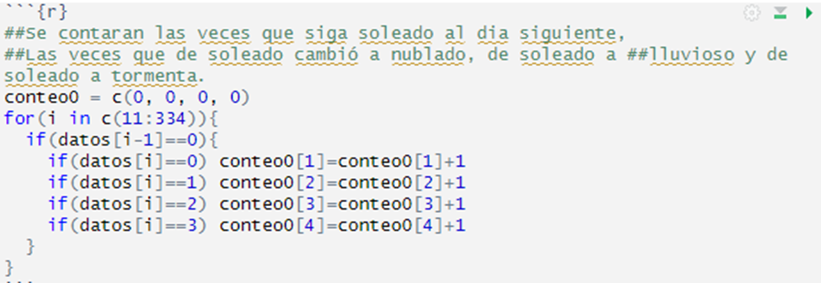
Definición de la Matriz de transición:
Se crea un conteo para los posibles cambios partiendo del estado 0 (Día Soleado). Su propósito en concreto es contar las veces que siga soleado al día siguiente, las veces que de soleado sea nublado, de soleado a lluvioso y por último de soleado a tormenta utilizando métodos de for & if.

Slide 12
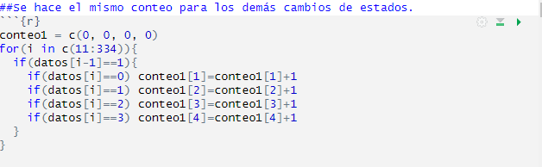
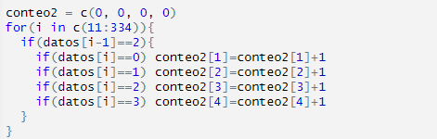
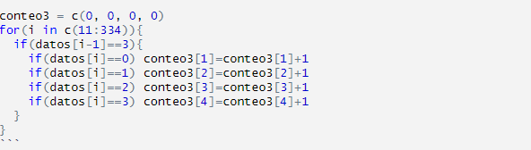
Estos conteos se repiten 3 veces más para los cambios de estados restantes. En concreto lo que se hace es un ciclo en donde contamos las veces en que después del estado 0 exista otro estado 0; en donde después de un estado 0 se genere un estado 1, después de un estado 0 haya un estado 2 y de un estado 0 se encuentre un estado 3

Slide 13
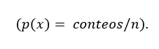
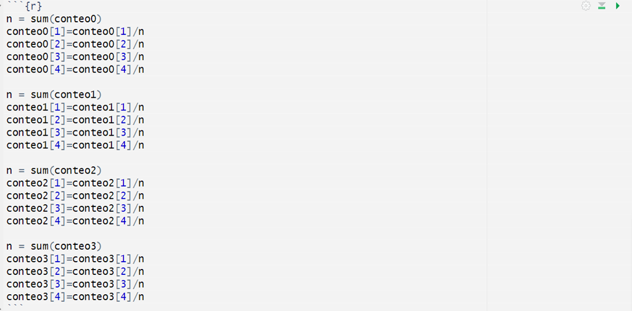
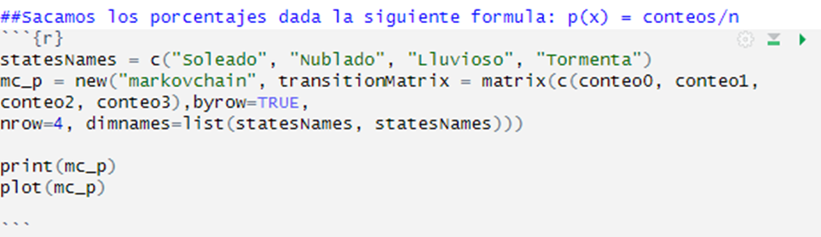
Una vez compilados los bucles, se sacan las probabilidades, estas se realizan dividiendo el número contado de cada uno entre el número total de cada estado usando la siguiente fórmula matemática:
Para resolver el problema se tuvieron que contar sistemáticamente cuantos estados de cada uno existen en la recopilación histórica. En el caso del estado 0 se encontraron 90 casualidades, del estado 1 el total de casualidades fueron de 140, para el estado 2 el total de casualidades fueron 92, y para el estado 3 el total fue de 12, sumando así los 334 datos que recopilamos inicialmente.

Slide 14
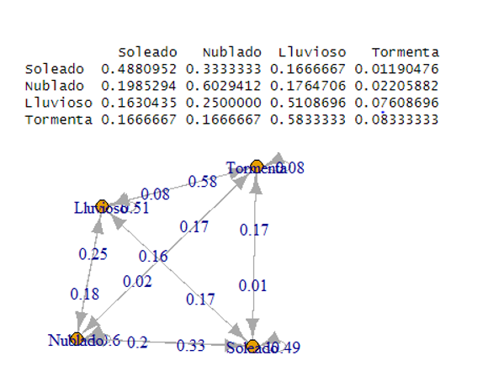
Una vez se imprime la variable mc_p y se entregan sus resultados de probabilidad. La primera imagen son los resultados de la matriz en bruto, mientras en la segunda representa la tabla de transición:

Slide 15
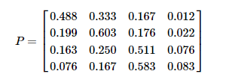
Una vez generado los resultados podemos redondear los resultados para así crear la matriz que se usara para el proyecto a partir de la que se había diseñado al principio del proyecto. He aquí el resultado:
Por lo tanto, la matriz de transición se construye a partir de los conteos de cambios de estados. Por lo que la matriz de transición es de tamaño 4x4. Cada fila de la matriz representa el estado actual, y cada columna representa el estado siguiente.

Slide 16
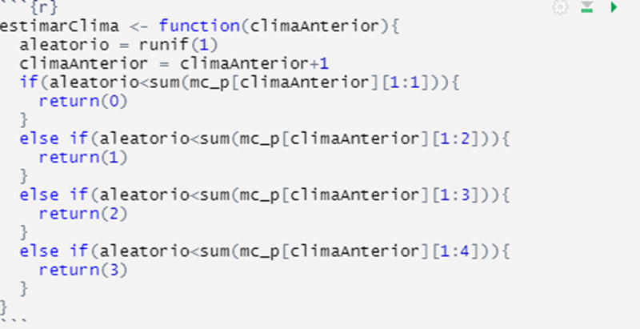
Para esto de debe una función para aleatoriamente calcular un estado dependiendo del estado anterior, para así al haber creado una función para aleatoriamente elegir con las probabilidades cargadas, entonces con esto se estima el clima del siguiente día, el primer caso de prueba empieza con un solo día.

Slide 17


Donde:
1.aleatorio = runif(1):
Genera un número aleatorio uniforme entre 0 y 1. Esto simula la probabilidad de transición a diferentes estados climáticos.
2.climaAnterior=ClimaAnterior+1:
Incrementa en uno el estado climático actual. Esto se hace para ajustar el índice del estado climático. En tu código, se usa una representación numérica para los estados climáticos (0 para Soleado, 1 para Nublado, 2 para Lluvioso y 3 para Tormenta). Aumentar en uno permite acceder a las filas correspondientes en la matriz mc_p.
3.if y else if
1.siguientes comparan el número aleatorio generado con sumas acumulativas de las probabilidades en la matriz mc_p. ·Si el número aleatorio es menor que la probabilidad de transición a Soleado desde el estado climaAnterior, devuelve 0 (representando Soleado). Si es menor que la probabilidad de transición a Nublado, devuelve 1, y así sucesivamente para Lluvioso y Tormenta.
Para que el programa nos otorgue el estado climático del día siguiente solo habría que imprimir la variable estimarClima para cada estado.

Slide 18
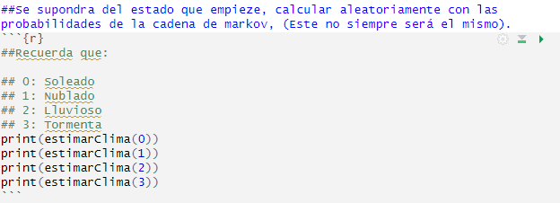

Slide 19
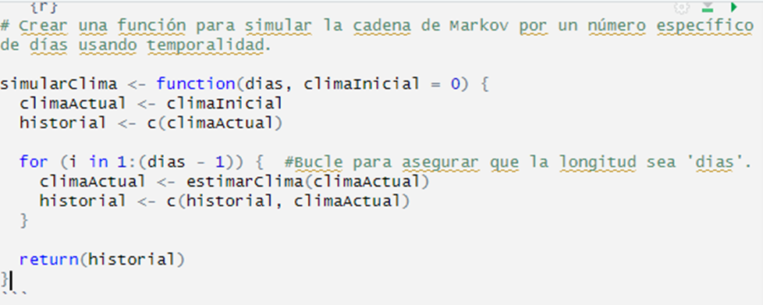
Gracias a esto podemos saber para solo un día que estado sería el siguiente, pero con motivo de la cantidad abrupta de datos se puede además simular en un intervalo de días 1 por 1 usando la temporalidad para así simular el mes de diciembre del presente año en un intervalo de 31 usando las mismas especificaciones de la primera simulación.
Para conocer los datos de más de un día usamos la temporalidad;
creamos una función que pueda simular la cadena de Markov con un intervalo de días usando la temporalidad como guía.
Para esto se diseño la función de simularClima. Su objetivo es simular la evolución del clima a lo largo de un número específico de días basado en la cadena de Markov y la función estimarClima que define cómo cambia el clima de un día a otro.

Slide 20
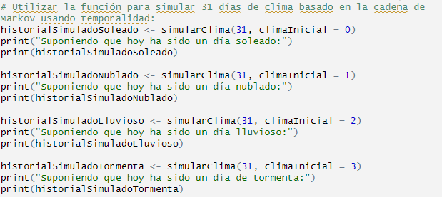
Dentro de la función, se creo un historial para registrar los estados climáticos en cada día. Se utiliza un bucle for para calcular el clima de cada día basándose en el clima del día anterior mediante la función estimarClima. Esta última función utiliza la información de transición (probabilidades) de la cadena de Markov para generar el clima del día siguiente basándose en el estado actual.
Con esto ya completado ahora podemos realizar las simulaciones correspondientes, para esto debemos utilizar la función para simular los 31 días de clima basado en la cadena de Markov usando temporalidad:

Slide 21
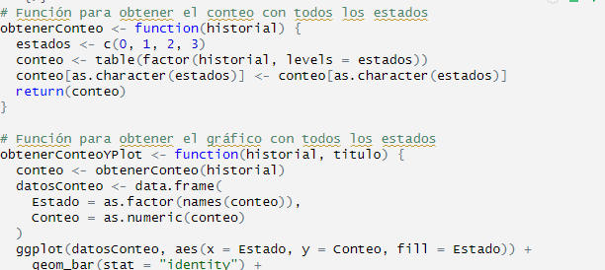
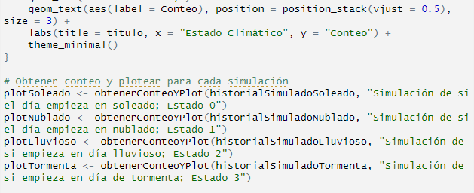
Ya al final las líneas de código siguientes son para recabar estos resultados a través de gráficos de barras; 4 en total para cada estado, sumando de los 31 días cuantas iteraciones se lograron encontrar. Con esto creamos una función para obtener el conteo de días en cada estado y plotear los gráficos correspondientes.

Slide 22
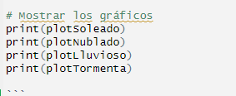

Slide 23
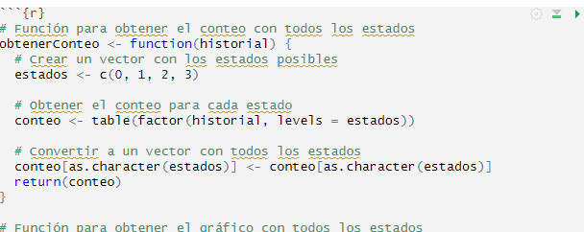
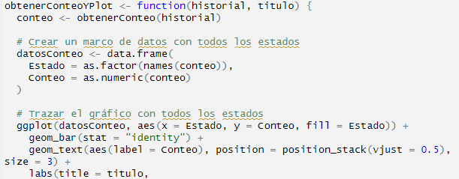
Con los datos ya recabados se realiza un análisis final visualizando los totales y promedios de todos los estados que se encontraron en las simulaciones a través del historial simulado para los 4 estados utilizando un gráfico de barras con etiquetas.

Slide 24
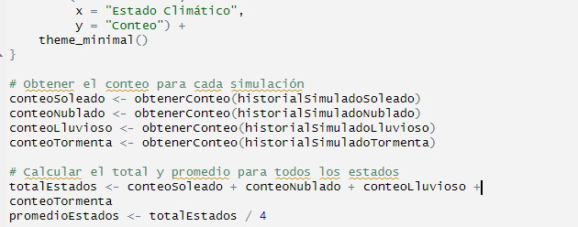
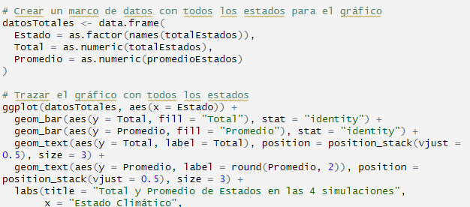

Slide 25
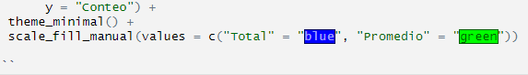

Slide 26
USOS Y RESULTADOS

Slide 27
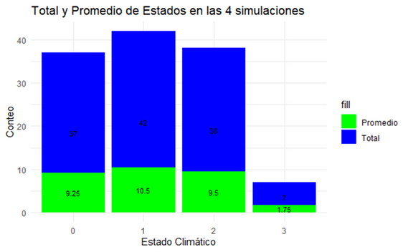
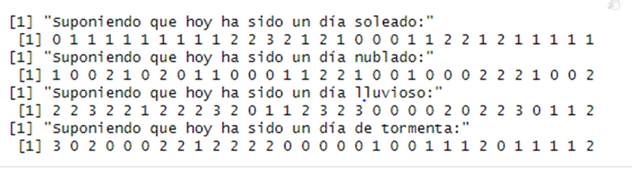
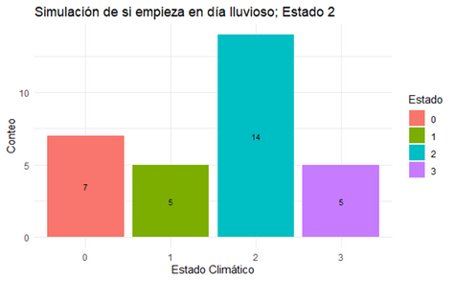
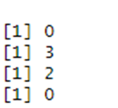
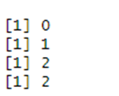
Usos y sus Resultados:
1.Estimación del clima inicial:
2.Simulación del clima a lo largo del tiempo:
3.Análisis del clima simulado:
4. Análisis agregado extra:
Los primeros bloques de código permiten estimar el clima inicial para diferentes estados climáticos (soleado, nublado, lluvioso, tormenta). Cada vez que se ejecuta estimarClima(estado), se genera una predicción del clima siguiente basada en la probabilidad de transición entre estados.
En el chunk donde se encuentra la función simularClima, simula el clima para un número específico de días, utilizando la cadena de Markov y un estado climático inicial dado.
Aplican la simulación a cuatro estados climáticos iniciales diferentes, generando secuencias para cada uno. Luego, se cuenta la ocurrencia de cada estado y se genera un gráfico que muestra la distribución de estados climáticos.
Se calcula el conteo total y el promedio de los estados climáticos de todas las simulaciones, presentando esta información en un gráfico.

Slide 28
SIMULACIÓN

Slide 29
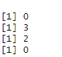
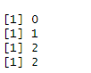
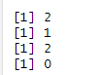
1.Estimación del clima inicial:
Los resultados muestran la probabilidad estimada de cada estado climático después del estado inicial proporcionado. Por ejemplo, para el clima soleado (estado 0), se mostrarán las probabilidades estimadas de pasar a los diferentes estados climáticos.

Slide 30
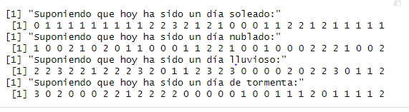
2.Simulación del clíma a lo largo del tiempo:
Se generan secuencias simuladas de estados climáticos para el período especificado. Cada número en la lista representa el estado climático correspondiente para cada día.

Slide 31
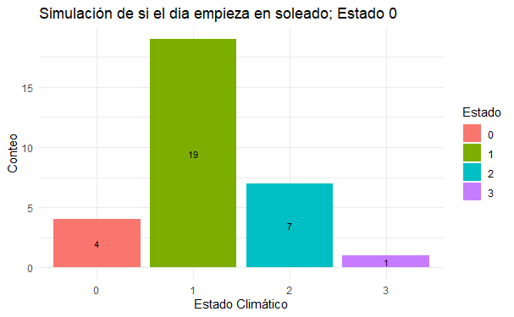
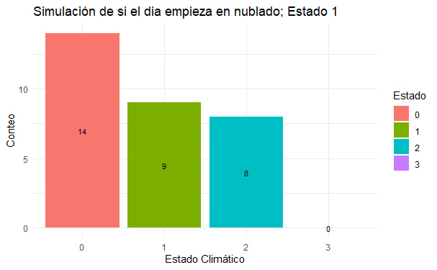

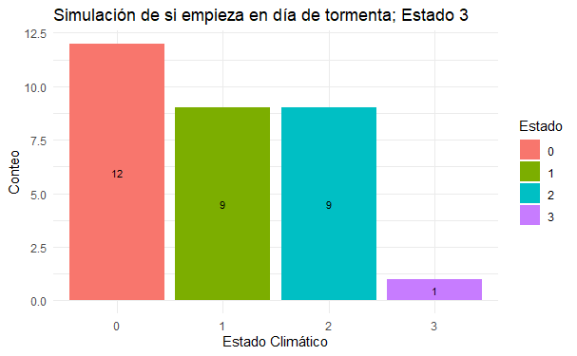
3.Análisis del clima simulado:
Los gráficos muestran la distribución de estados climáticos simulados para cada condición inicial. La altura de las barras representa la frecuencia de ocurrencia de cada estado climático durante el período simulado.

Slide 32

4. Análisis agregado extra:
El gráfico muestra la suma total y el promedio de la ocurrencia de cada estado climático a lo largo de todas las simulaciones.
Permite comparar la frecuencia promedio de cada estado climático entre las diferentes condiciones iniciales simuladas

Slide 33


CONTEO;
Simulando un entorno de 31 días(Diciembre) usando todos los casos, en donde en cada caso nos arroja variables diferentes dependiendo de los datos de los meses elegidos:
Soleado 37 resultados
Lluvioso 38 resultados
Tormenta 7 resultados
Nublado 42 resultados

Slide 34

Ejemplo de gráfica:
Ya al final las líneas de código siguientes son para recabar estos resultados a través de gráficos de barras.

Slide 35

Conclusión
Las cadenas de Markov, modelos fundamentales en la descripción de transiciones entre estados dentro de sistemas, permiten simular y analizar el clima. Este enfoque simplifica las fluctuaciones climáticas y modela las probabilidades de transición entre estados. Aunque surgieron desafíos técnicos, como la definición de funciones y la generación de gráficos, los resultados fueron significativos. Las simulaciones proporcionaron información valiosa sobre la distribución probabilística de los estados climáticos y permitieron visualizar cómo se distribuyeron en múltiples simulaciones Concretamente el proyecto usando Markov ofrecio un enfoque flexible y poderoso para comprender sistemas con comportamientos de transición probabilísticos, siendo herramientas valiosas para explorar y predecir fenómenos cambiantes en diversos campos.

Slide 36

Gracias

